Slide 1









Electrónica Digital Divertida con FPGAs libres
Juan González Gómez
@Obijuan_cube
https://github.com/Obijuan
Universidad Europea de Madrid
Campus de Villaviciosa de Odón (Madrid)
15-Nov-2017

Slide 2

Patrimonio Tecnológico de la Humanidad
Software
Libre
Reprap
Hardware
Libre
FPGAs
libres
Printbots

Slide 3


Situación
Electrónica digital

Slide 4

Electrónica digital
Nivel de electrónica digital
Información: Sólo 1s y 0s (Bits)
Función: Manipular, almacenar y transportar bits
Tres elementos: Cables, biestables y puertas lógicas

Slide 5




¿Cómo se hacen los circuitos digitales?

Slide 6

Tecnología FPGA
FPGA: Chip “en blanco” que contiene una matriz con los 3 componentes básicos: puertas lógicas, biestables y cables

Slide 7



Circuito 1
Circuito 2

Slide 8

¡FPGAs = Impresoras 3D de circuitos digitales!

Slide 9

FPGAs libres: El renacimiento
Proyecto Icestorm (Mayo, 2015)
La primera toolchain que permiten pasar de Verilog al bitstream usando sólo Herramientas libres

Slide 10
Comunidad FPGAwars
Comunidad para compartir conocimiento relacionado con FPGAs libres
Es el clonewars de las FPGAs, pero en modesto :-)
Idioma: Castellano
518 miembros
Cualquier pregunta / comentario / sugerencia → Correo a la lista :-)
http://fpgawars.github.io/

Slide 11
Electrónica digital divertida
Motivación
¿Cómo podrían los niños y los no electrónicos diseñar circuitos digitales?

Slide 12


APP:
Circuit
Scramble
La electrónica digital es intuitiva y…
¡Divertida!

Slide 13
Icezum Alhambra v1.1
https://github.com/FPGAwars/icezum/wiki
Autor: Eladio Delgado
Diseñada en Pinos del Valle (Granada)
Arduino de las FPGAs
Compatible Arduino
Fácil conexión de circuitos externos/sensores/servos
Reutilización de los shields de arduino
20 entradas/salidas de 5v
3A corriente de entrada
Perfecta para hacer robots
FPGA Libre

Slide 14

Icezum Alhambra v1.1
8 leds de pruebas
Pulsadores
de prueba
Conexión directa de
Sensores / actuadores
Conector
micro-usb
4 entradas analógicas i2c
Pines io 3v3
Alimentación
6-17v 3A
Pulsador de
reset
Interruptor
On/off

Slide 15

Esquemas en Kicad

Slide 16



Icestudio
Autor: Jesús Arroyo
Electrónica digital para todos
Herramienta visual
Traduce a verilog
https://github.com/FPGAwars/icestudio

Slide 17



Periféricos
PCBprints: Mini-circuitos impresos en 3D

Slide 18
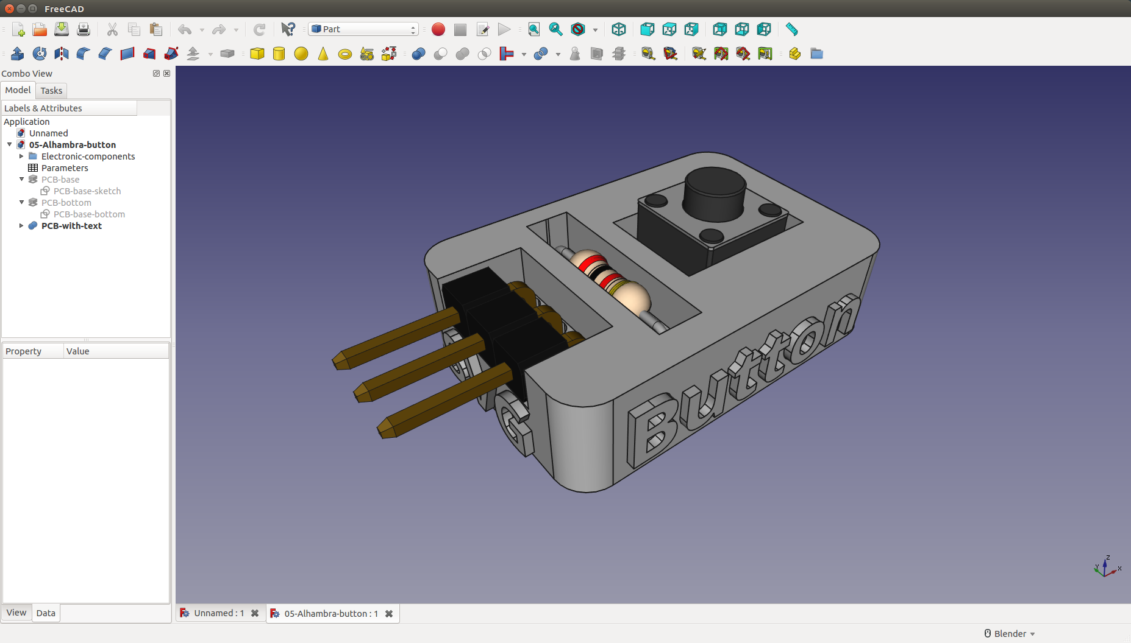
Diseño en Kicad

Slide 19

¡Empezamos!

Slide 20

Ejemplo 1: Hola Mundo

Slide 21

Hola mundo: Implementación física

Slide 22

Larby: Robot modular
Servos conectados directamente a Icezum Alhambra
Configuración mínima pitch-pitch
Módulo impresos en 3D

Slide 23

¡Que las FPGAs libres os acompañen!

Slide 24
Electrónica Digital Divertida con FPGAs libres
Juan González Gómez
@Obijuan_cube
https://github.com/Obijuan
Universidad Europea de Madrid
Campus de Villaviciosa de Odón (Madrid)
15-Nov-2017

